Slide 1
6.8 模拟量的输入输出

Slide 2
主要内容：
模拟量输入输出通道的组成
D/A转换器的工作原理、连接及编程
A/D转换器的工作原理、连接及编程

Slide 3
模拟量的输入输出通道

Slide 4
模拟量I/O通道：
输入通道
工
业
生
产
过
程
传感器
变
送
器
微
型
计
算
机
放大
滤波
多路转换
&
采样保持
A/D
转换
输入
接口
10101100
物理量
变换
信号
处理
信号
变换
I/O
接口
输出通道
执行机构
放大
驱动
D/A
转换
输出
接口
00101101
模拟电路的任务
模拟接口电路的任务

Slide 5
数/模（D/A）转换器

Slide 6
掌握：
D/A变换器的基本工作原理
D/A变换器的主要技术指标
DAC0832的三种工作模式
DAC0832的应用

Slide 7
一、D/A变换器的工作原理
组成：
模拟开关
电阻网络
运算放大器
R_{f}
模拟开关
电阻网络
数字量
∑
V_{O}
V_{ref}

Slide 8
基本变换原理
当运放的放大倍数足够大时，输出电压V_{O}与输入电压V_{in}的关系为：
R_{f}
R
V_{in}
∑
V_{O}

Slide 9
基本变换原理
若输入端有n个支路, 则输出电压V_{O}与输入电压V_{in}的关系为：
R_{f}
R₁
V_{in}
…
∑
V_{O}
R_{n}

Slide 10
n=8的权电阻网络
2R
4R
8R
16R
32R
64R
128R
256R
R
S1
S2
S3
S4
S5
S6
S7
S8
V_{ref}
V_{O}

Slide 11
基本变换原理
如果每个支路由一个开关S_{i}控制，S_{i}=1表示S_{i}合上，S_{i}=0表示S_{i}断开。且Rf=R.
则输入输出关系变换为
若S_{i}=1,该项对V_{O}有贡献；
若S_{i}=0,该项对V_{O}无贡献

Slide 12
基本变换原理
如果用8位二进制代码来控制图中的S₁～S₈(D_{i}=1时S_{i}闭合；D_{i}=0时S_{i}断开)，则不同的二进制代码就对应不同输出电压V_{O；}
当代码在0～FFH之间变化时，V_{O}相应地在
0～(255/256)V_{ref}之间变化；
为控制电阻网络各支路电阻值的精度，实际的D/A转换器采用R-2R梯形电阻网络，只用两种阻值的电阻(R和2R)。

Slide 13
实际的D/A转换器—R-2R梯形电阻网络
其中，D为输入的数字量，j为数字量的位数。
设Rf=R, j=8 则：

Slide 14
二、主要技术指标
分辨率（Resolution）
输入的二进制数每±1个最低有效位 (LSB)使得输出变化的程度。
分辨率表示方法：
可用输入数字量的位数来表示，如8位、10位等；
也可用一个LSB （Least Significant Bit）使输出变化的程度来表示。

Slide 15
分辩率例
一个满量程为5V的10位D/A变换器，±1 LSB的变化所引起输出模拟量的变化为：
5/(2¹⁰-1) = 5/1023
= 0.04888V
= 48.88mV

Slide 16
转换精度（误差）
实际输出值与理论值之间的最大偏差
影响转换精度的因素：
分辩率
电源波动
温度系数
┇

Slide 17
转换时间tc
从开始转换到与满量程值相差±1/2 LSB所对应的模拟量所需要的时间
V
V_{FULL}
1/2 LSB
t
0
t_{C}

Slide 18
三、典型D/A转换器DAC0832
特点：
8位电流输出型D/A转换器
T型电阻网络
差动输出

Slide 19
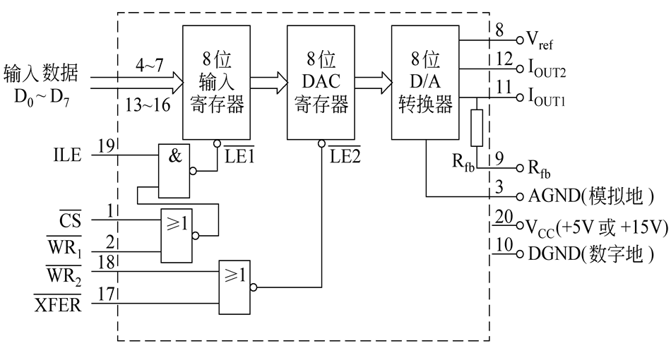
DAC0832的内部结构

Slide 20
主要引脚功能
D₇～D₀：输入数据线
输入寄存器的控制信号：ILE、CS、WR₁
这三个信号同时有效，数据才能进入输入寄存器
DAC寄存器的控制信号：WR₂、XFER
这两个信号同时有效，数据才能进入DAC寄存器

Slide 21
主要引脚功能
其它引线：
V_{REF}：参考电压。
-10V～+10V，一般为+5V或+10V
I_{OUT1}、I_{OUT2}：D/A转换差动电流输出。
用于连接运算放大器的输入
R_{fb}：内部反馈电阻引脚，接运放输出
AGND、DGND：模拟地和数字地

Slide 22
工作模式
单缓冲模式
双缓冲模式
无缓冲模式

Slide 23
单缓冲模式
使输入锁存器或DAC寄存器二者之一处于直通，即芯片只占用一个端口地址。
CPU只需一次写入即开始转换
MOV DX，PORT
MOV AL，DATA
OUT DX，AL

Slide 24
例:利用图示D/A转换电路输出周期三角波

Slide 25
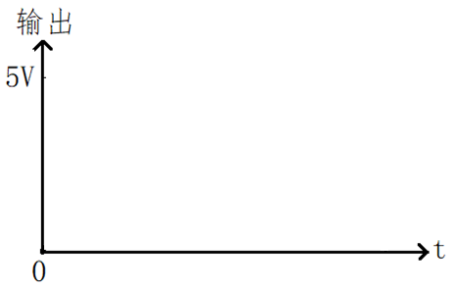
单缓冲模式例
端口地址：0278H
最大输出值5V对应数字量:FFH，最小值0V对应数字量：00H
MOV DX，0278H
MOV AL，0
NET1： OUT DX，AL
INC AL
CMP AL，0FFH
JNZ NET1
NET2： OUT DX，AL
DEC AL
CMP AL，0
JNZ NET2
JMP NET1
输出为一个等腰三角波形

Slide 26
双缓冲模式（标准模式）
对输入寄存器和DAC寄存器均需控制。
当输入寄存器控制信号有效时，数据写入输入 寄存器中；再在DAC寄存器控制信号有效时， 数据才写入DAC寄存器，并启动变换。
此时芯片占用两个端口地址。
优点：
数据接收与D/A转换可异步进行；
可实现多个DAC同步转换输出。
分时写入、同步转换。

Slide 27
无缓冲器模式
使内部的两个寄存器都处于直通状态。模拟输出始终跟随输入变化。
不能直接与数据总线连接，需外加并行接口(如74LS373、8255等)。

Slide 28
模/数（A/D）转换器

Slide 29
要点：
A/D转换器的基本工作原理
A/D转换器的主要技术指标
A/D转换器的应用
与系统的连接
数据采集程序的编写

Slide 30
A/D转换器的功能
用于将连续变化的模拟信号转换为数字信号的装置，简称ADC。
A/D转换器用来采集模拟系统的信息送入计算机中。

Slide 31
A/D转换器类型
计数型A/D转换器
-------速度慢、价格低，适用于慢速系统
双积分型A/D转换器
-------分辩率高、抗干扰性好、转换速度较慢，适用于中速系统
逐位反馈型A/D转换器
-------转换精度高、速度快、抗干扰性差

Slide 32
一、A/D转换器的工作原理
逐位反馈型A/D转换器
利用D/A转换器输出模拟量来逼近被转换的模拟量。类似天平称重量时的尝试法，逐步用砝码的累积重量去逼近被称物体。

Slide 33
二、主要技术指标
转换精度
量化误差
非线性误差
其它误差
总误差=各误差的均方根

Slide 34
量化间隔
一个最低有效位对应的模拟量
△=V_{max} /（2^{n}-1）
例：某8位ADC的满量程电压为5V，则其分辨率为：
5V/255=19.6mV

Slide 35
量化误差
绝对量化误差
绝对量化误差=1/2 △
相对量化误差
相对量化误差=(1/(2^{n}-1))/2х 100%
例：
设满量程电压=10V，A/D变换器位数=10位，则：
绝对量化误差= 10/((2¹⁰-1)×2) ≈10/2¹¹≈4.88mV
相对量化误差 =1/((2¹⁰-1)×2) ≈1/2¹¹×100%≈ 0.049%

Slide 36
转换时间
实现一次转换需要的时间。精度越高（字长越长），转换时间越长。

Slide 37
输入动态范围
允许转换的输入电压的范围。
如0～5V、0～10V等。

Slide 38
三、典型的A/D转换器芯片
ADC0809：
8通道（8路）输入
8位字长
逐位逼近型
转换时间100μs
内置三态输出缓冲器

Slide 39
内部结构
START EOC CLK
OE
8
个模拟输入通道
IN0
8路模拟开关
时序与控制
8选1
逐位逼近寄存器SAR
三态输出锁存器
D7
D0
IN7
比较器
ADDC
ADDB
ADDA
ALE
地址锁存及
译码
树状开关
D/A
电阻网络
VREF(+) VREF(-)

Slide 40
主要引脚功能
D7～D0：输出数据线（三态）
IN0～IN7：8通道（路）模拟输入
ADDA、ADDB、ADDC：通道地址
ALE：通道地址锁存
START：启动转换
EOC：转换结束状态输出
OE：输出允许（打开输出三态门）
CLK：时钟输入（10KHz～1.2MHz）

Slide 41
ADC0809的工作过程
送通道地址，选择要转换的模拟输入通道；
锁存通道地址到内部地址锁存器；
启动A/D变换；
判断转换是否结束；
读转换结果

Slide 42
ADC0809的工作流程
开始
送通道地址
通道地址锁存
送OE开门信号
启动A/D变换
读取转换结果
结束
N
转换结束否？
Y

Slide 43
判断转换结束的方法
软件延时等待（比如延时120us）
此时不用EOC信号，CPU效率最低
软件查询EOC状态。
把EOC作为中断申请信号，接到中断控制器的IRi端。
在中断服务程序中读入转换结果，效率较高

Slide 44
ADC0809与系统的连接例
单路模拟量输入：
ADC0809
D₇--D₀
D₇-D₀
EOC
OE
START
ALE
ADDC
ADDB
ADDA
IN0
D₀
译
码
器
A₁₅--A₀
IOR
输出接口
IOW
数字I/O接口

Slide 45
ADC0809与系统的连接例
多路模拟量输入：
ADC0809
D₇--D₀
D₇-D₀
EOC
OE
START
ALE
ADDC
ADDB
ADDA
IN0
D₀
┇
译
码
器
A₁₅--A₀
IOR
IOW
I/O
接
口
IN7
数字I/O接口

Slide 46
数据采集程序流程
开 始
读EOC状态
读转换结果
初始化
送通道地址
N
N
EOC=1？
采集结束否？
下一通道地址
Y
Y
送ALE信号
送允许OE信号
结 束
送START信号

Slide 47
本章小结：
了解模拟量输入输出通道结构及其各主要模块的功能；
了解D/A及A/D转换的基本原理；
了解DAC和ADC的主要技术指标；
理解DAC0832的结构、原理及其工作模式；
了解利用ADC芯片实现数据采集的方法。
谢谢！

Slide 48
作业
第6章作业4

